Slide 1

স্বাগতম
বাংলাদেশের সাংস্কৃতিক পরিবর্তন
বাংলাদেশ ও বিশ্বপরিচয় | অষ্টম শ্রেণি
ঐতিহ্যকে জানি • পরিবর্তনকে বুঝি • সংস্কৃতিকে ভালোবাসি

Slide 2
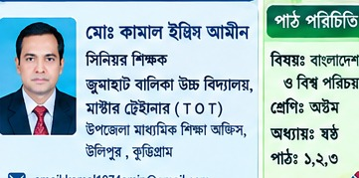
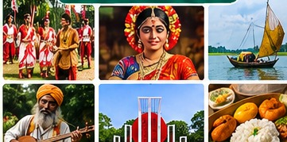
শিক্ষক পরিচিতি ও পাঠ পরিচিতি
শিক্ষক পরিচিতি
পাঠ পরিচিতি
মোঃ কামাল ইদ্রিস আমীন
সিনিয়র শিক্ষক
জুম্মাহাট বালিকা উচ্চ বিদ্যালয়
মাস্টার ট্রেইনার (T O T)
উপজেলা মাধ্যমিক শিক্ষা অফিস
উলিপুর, কুড়িগ্রাম
Email: kamal1974amin@gmail.com
বিষয়
বাংলাদেশ ও বিশ্বপরিচয়
শ্রেণি: অষ্টম
অধ্যায়: ষষ্ঠ
পাঠ: ১, ২ ও ৩
শিখি • বুঝি • সংস্কৃতিকে ভালোবাসি
2

Slide 3
বাংলাদেশের সাংস্কৃতিক পরিবর্তন
আমাদের সংস্কৃতি
ভাষা ও সাহিত্য
লোকসংগীত ও নৃত্য
পোশাক ও খাদ্যাভ্যাস
উৎসব ও সামাজিক রীতি
স্থাপত্য, শিল্প ও কারুশিল্প
3

Slide 4
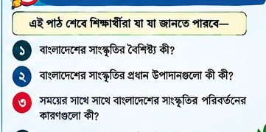
শিখন ফল
এই পাঠ শেষে শিক্ষার্থীরা—
• বাংলাদেশের সংস্কৃতি ও সাংস্কৃতিক পরিবর্তনের ধারণা ব্যাখ্যা করতে পারবে।
• বাংলাদেশের সংস্কৃতির প্রধান উপাদান ও বৈচিত্র্য চিহ্নিত করতে পারবে।
• সাংস্কৃতিক পরিবর্তনের কয়েকটি কারণ উদাহরণসহ বলতে পারবে।
• পরিবর্তনের ইতিবাচক ও নেতিবাচক প্রভাব বিশ্লেষণ করতে পারবে।
4

Slide 5
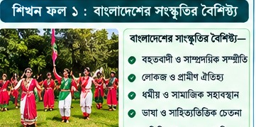
শিখন ফল ১: সংস্কৃতি ও সাংস্কৃতিক পরিবর্তন
• সংস্কৃতি হলো মানুষের জীবনযাপন, বিশ্বাস, মূল্যবোধ, ভাষা, শিল্প, খাদ্য ও সামাজিক আচরণের সমষ্টি।
• সময়ের সঙ্গে মানুষের অভ্যাস, রুচি, প্রযুক্তি ও সামাজিক আচরণে পরিবর্তন এলে তাকে সাংস্কৃতিক পরিবর্তন বলে।
• উদাহরণ: চিঠির বদলে মোবাইল বার্তা, ঐতিহ্যবাহী গানের পাশাপাশি অনলাইন সংগীত শোনা।
5

Slide 6
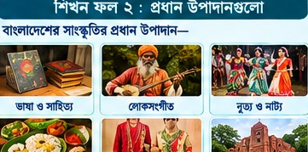
শিখন ফল ২: বাংলাদেশের সংস্কৃতির উপাদান
• ভাষা ও সাহিত্য: বাংলা ভাষা, কবিতা, গল্প ও লোককথা।
• সংগীত ও নৃত্য: লোকগান, বাউল, ভাওয়াইয়া, জারি-সারি ও বিভিন্ন নৃত্য।
• পোশাক ও খাদ্য: শাড়ি, লুঙ্গি, পাঞ্জাবি, ভাত-মাছ ও আঞ্চলিক খাবার।
• উৎসব ও ঐতিহ্য: পহেলা বৈশাখ, নবান্ন, ঈদ, দুর্গাপূজা ও একুশে ফেব্রুয়ারি।
• শিল্প ও কারুশিল্প: নকশিকাঁথা, মৃৎশিল্প, জামদানি ও বাঁশ-বেতের কাজ।
6

Slide 7
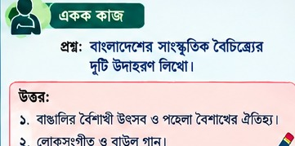
বাংলাদেশের সংস্কৃতির বৈচিত্র্য
• বাংলাদেশে অঞ্চলভেদে ভাষার টান, খাবার, পোশাক ও লোকসংগীতে পার্থক্য দেখা যায়।
• বিভিন্ন ক্ষুদ্র নৃগোষ্ঠীর নিজস্ব ভাষা, উৎসব, পোশাক ও জীবনধারা রয়েছে।
• বৈচিত্র্য আমাদের সংস্কৃতিকে সমৃদ্ধ করে; সবার ঐতিহ্যের প্রতি সম্মান দেখানো জরুরি।
7

Slide 8
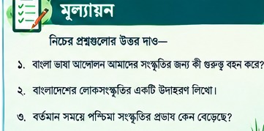
শিখন ফল ৩: সাংস্কৃতিক পরিবর্তনের কারণ
• শিক্ষা ও জ্ঞানের বিস্তার।
• বিজ্ঞান, প্রযুক্তি ও ইন্টারনেটের ব্যবহার।
• শহরায়ণ, কর্মসংস্থান ও মানুষের স্থানান্তর।
• গণমাধ্যম, সামাজিক যোগাযোগমাধ্যম ও বিশ্বায়ন।
• দেশ-বিদেশের মানুষের যোগাযোগ ও সাংস্কৃতিক বিনিময়।
8

Slide 9
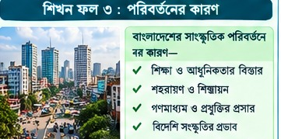
বর্তমান যুগে সাংস্কৃতিক পরিবর্তনের উদাহরণ
• অনলাইনে পড়াশোনা, কেনাকাটা ও যোগাযোগ বৃদ্ধি পেয়েছে।
• ঐতিহ্যবাহী পোশাকের পাশাপাশি নানা আধুনিক পোশাক জনপ্রিয় হয়েছে।
• দেশীয় খাবার ও উৎসবের সঙ্গে আন্তর্জাতিক খাবার ও বিনোদনের পরিচয় বাড়ছে।
• অনেক লোকসংগীত ও ঐতিহ্য ডিজিটাল মাধ্যমে নতুন দর্শকের কাছে পৌঁছাচ্ছে।
9

Slide 10
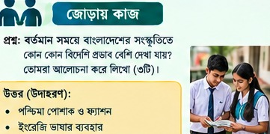
শিখন ফল ৪: সাংস্কৃতিক পরিবর্তনের প্রভাব
ইতিবাচক প্রভাব
সতর্কতার দিক
• নতুন জ্ঞান ও দক্ষতা
• সৃজনশীলতার বিকাশ
• দেশীয় সংস্কৃতির প্রচার
• নারী-পুরুষের অংশগ্রহণ বৃদ্ধি
• স্থানীয় ঐতিহ্য ভুলে যাওয়ার ঝুঁকি
• ভাষা ও লোকশিল্পের চর্চা কমে যাওয়া
• অন্ধ অনুকরণ ও অপচয়
• অনলাইনে ভুল তথ্যের প্রভাব
10

Slide 11
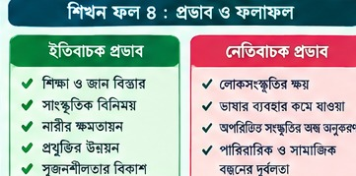
মূল্যায়ন: শিখেছি কি?
প্রশ্ন ও নমুনা উত্তর
১. সংস্কৃতি কী?
উত্তর: মানুষের জীবনযাপন, বিশ্বাস, ভাষা, শিল্প ও আচরণের সমষ্টি।
২. সাংস্কৃতিক পরিবর্তনের দুটি কারণ লেখো।
উত্তর: প্রযুক্তির বিস্তার ও মানুষের পারস্পরিক যোগাযোগ।
৩. একটি ইতিবাচক প্রভাব লেখো।
উত্তর: দেশীয় সংস্কৃতি নতুন মাধ্যমে ছড়িয়ে পড়ে।
11

Slide 12
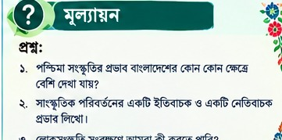
একক কাজ (৩ মিনিট)
নিজে লিখো—
১. বাংলাদেশের দুটি সাংস্কৃতিক উপাদানের নাম লেখো।
২. সাংস্কৃতিক পরিবর্তনের একটি উদাহরণ দাও।
৩. একটি দেশীয় ঐতিহ্য রক্ষার উপায় লেখো।
নমুনা উত্তর:
১. বাংলা ভাষা ও নকশিকাঁথা।
২. চিঠির বদলে মোবাইল বার্তা।
৩. লোকগান শেখা ও স্থানীয় উৎসবে অংশ নেওয়া।
12

Slide 13
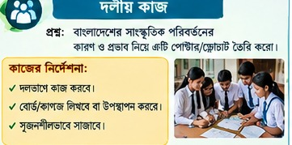
জোড়ায় কাজ (৫ মিনিট)
দুজন মিলে আলোচনা করো—
প্রশ্ন: আগের দিনের জীবন ও বর্তমান জীবনের সাংস্কৃতিক পরিবর্তনের ৩টি উদাহরণ লেখো।
নমুনা উত্তর:
• চিঠি → মোবাইল/ভিডিও কল
• ক্যাসেট/রেডিও → অনলাইন গান
• হাতে লেখা আমন্ত্রণপত্র → ডিজিটাল আমন্ত্রণ
আলোচনায় উভয়ের মতামত শোনো।
13

Slide 14
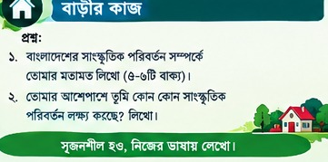
দলীয় কাজ: ঐতিহ্য ও পরিবর্তন
৪–৫ জনের দল তৈরি করো
কাজ: “আমাদের সংস্কৃতি—আমাদের গর্ব” শিরোনামে পোস্টার বানাও।
পোস্টারে রাখবে:
• একটি দেশীয় উৎসব বা লোকশিল্পের ছবি/নাম
• সাংস্কৃতিক পরিবর্তনের দুটি উদাহরণ
• ঐতিহ্য রক্ষার দুটি উপায়
নমুনা উত্তর: স্থানীয় লোকগান চর্চা, ঐতিহ্যবাহী মেলা ও কারুশিল্পকে সমর্থন করা।
14

Slide 15

বাড়ির কাজ
সহজ কাজ
১. তোমার এলাকার একটি সাংস্কৃতিক ঐতিহ্যের নাম লেখো।
২. সেটির গুরুত্ব ৩–৫টি বাক্যে লেখো।
৩. ঐতিহ্যটি রক্ষার একটি উপায় উল্লেখ করো।
পরের ক্লাসে খাতায় লিখে জমা দেবে।
15

Slide 16

সকল শিক্ষার্থীকে
ধন্যবাদ
নিজের সংস্কৃতিকে জানি,
সম্মান করি ও সংরক্ষণ করি।

